Slide 1
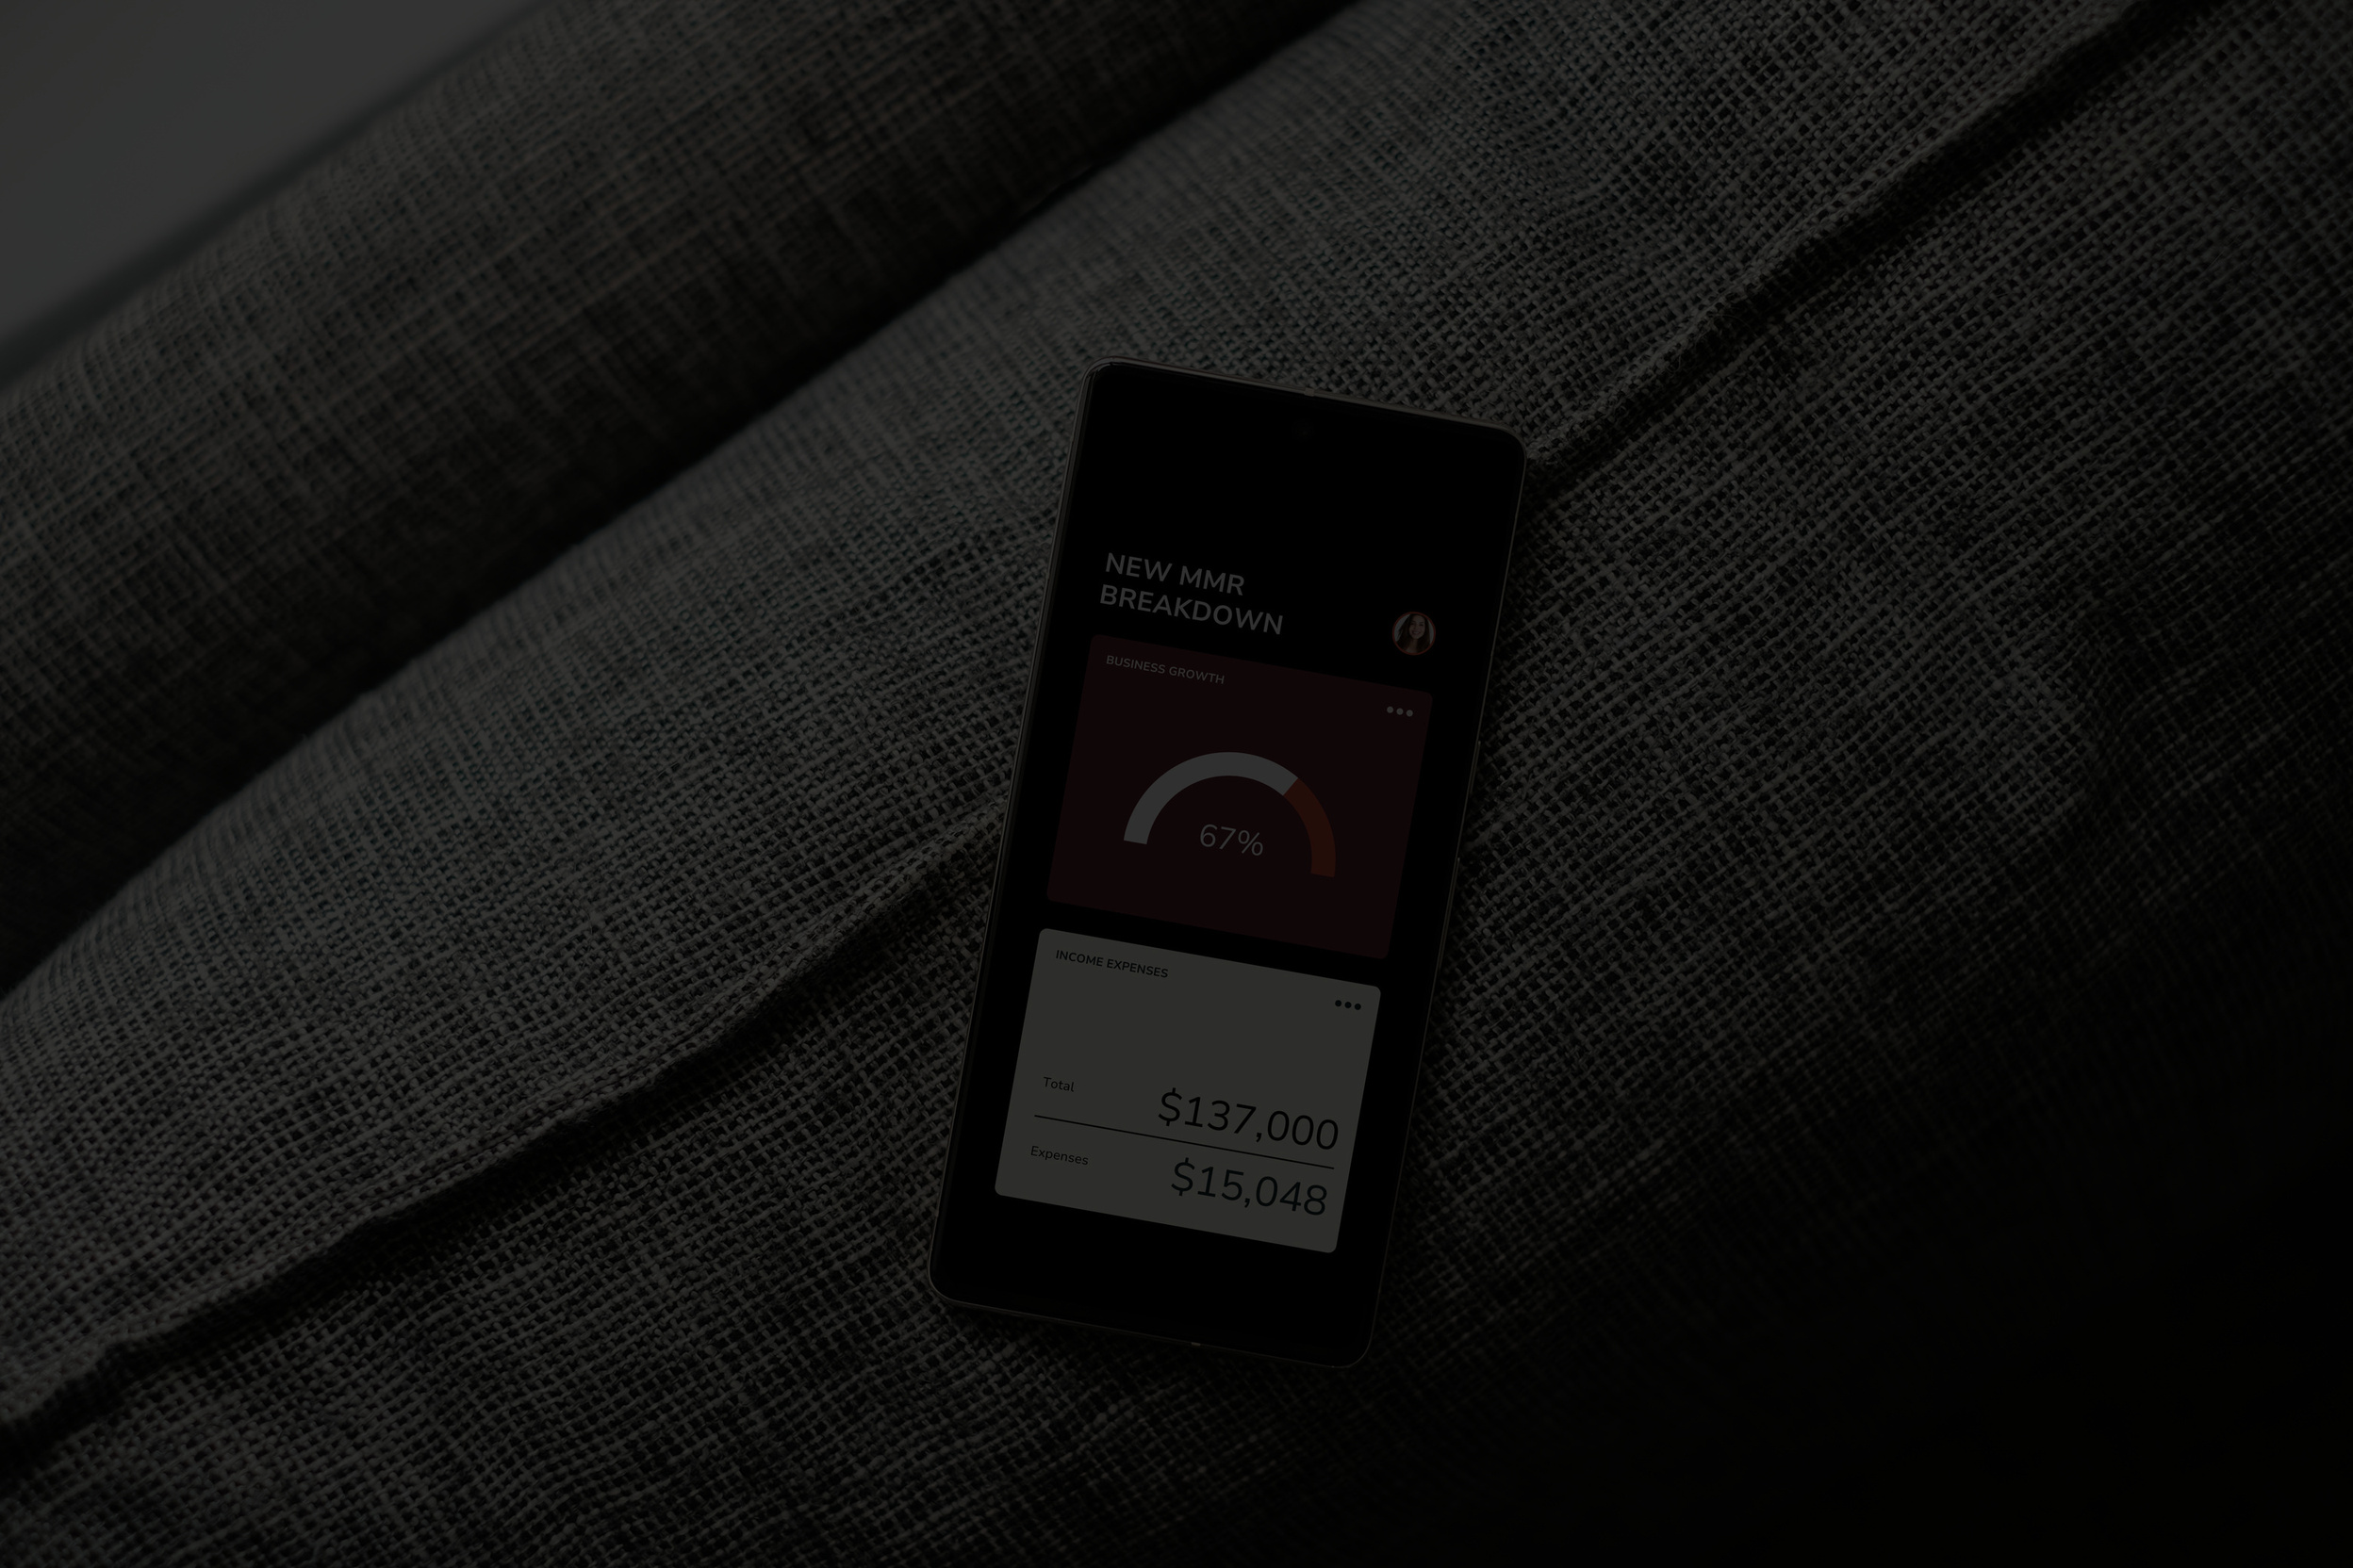

Presentación Proyecto WellFit
Portafolio de Título Ingeniería en Informática

Slide 2
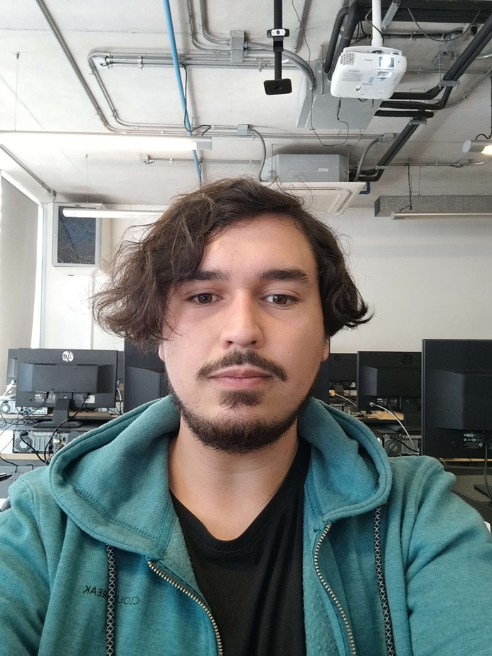
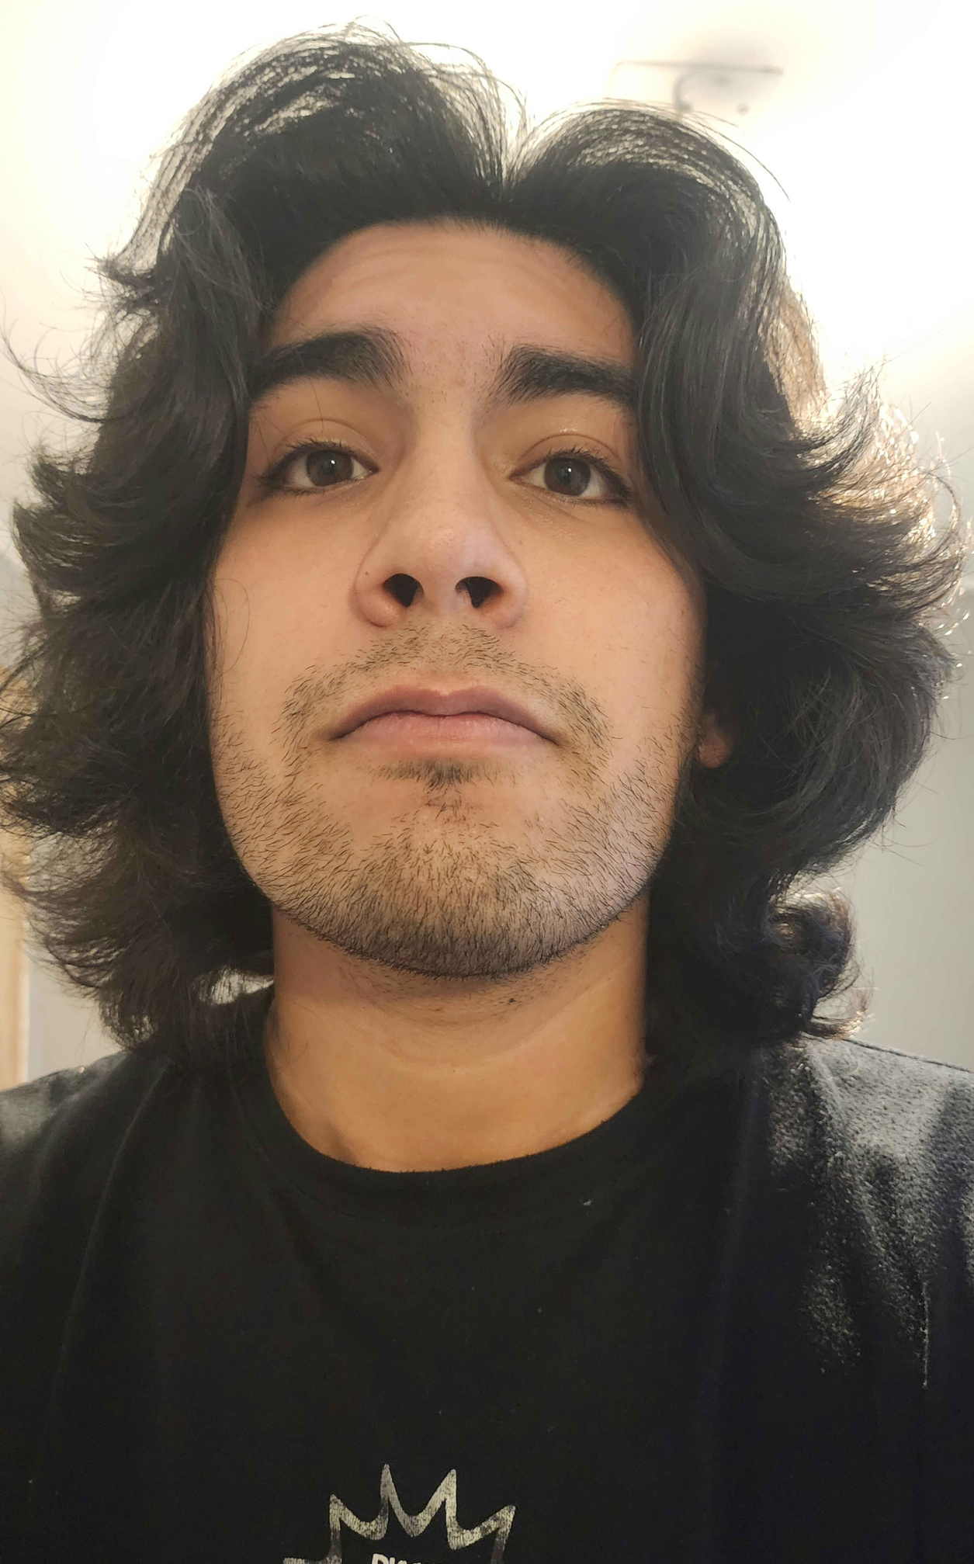
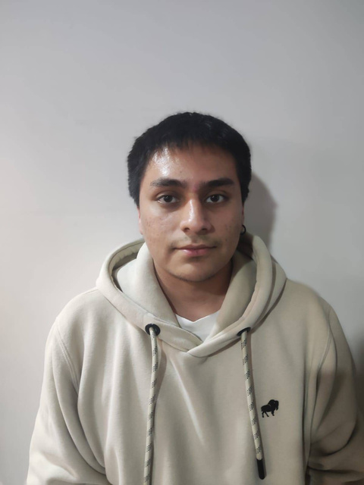

Integrantes Equipo de Trabajo​
Tomas Torres
Tomas Mella
Administrador de Base de Datos y Desarrollador
Desarrollador
Simon Ruz
Alejandro Fernandez
Analista de Datos
Scrum Master y Desarrollador

Slide 3
Contenidos a desarrollar
Introducción.
Problemática o situación abordada.
Objetivos del Proyecto.
Metodología Implementada.
Tiempo Asociado al Proyecto.
Costo total del Proyecto.
Solución Desarrollada
Conclusión y Reflexión.

Slide 4

Introducción

Slide 5
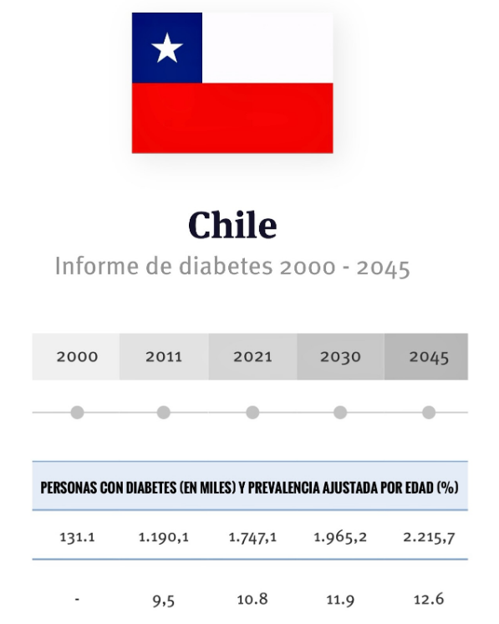
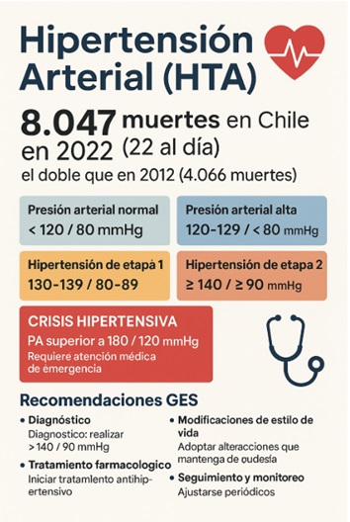
PROBLEMÁTICA

Slide 6

OBJETIVO GENERAL
Crear un Ecosistema informático completo que permita controlar, monitorear y mejorar la Calidad de vida de las personas que padecen estas enfermedades
OBJETIVOS ESPECIFICOS
Fomentar una alimentación saludable
Promover el bienestar físico y el autocuidado
Fomentar el hábito de una correcta hidratación
Facilitar el control diario de la diabetes y la hipertensión

Slide 7



METODOLOGÍA
ACTORES
Product owner:
Estudiantes del Tecnológico de monterrey,
Fundación diabetes juvenil de chile
Scrum master: Alejandro Fernández
Equipo de desarrollo:
Tomas Mella
Simon Ruz
Tomas Torres

Slide 8




METODOLOGÍA
Los sprints se realizaron cada 2 semanas con el fin de controlar el avance y el nivel de calidad del proyecto
La comunicación se llevo a cabo mediante reuniones presenciales y remotas.
Lo que nos permitió tener generar un cercanía tanto del cliente como el equipo informático
Notes:
Imagen representativa sprints e reunión y cercania

Slide 9
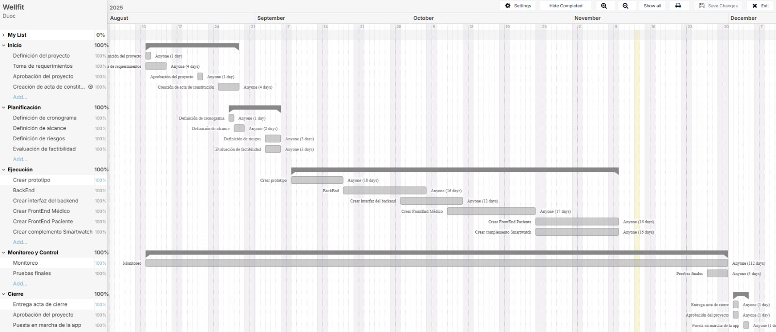
TIEMPO ASOCIADO AL PROYECTO

Slide 10
COSTO ASOCIADO
Recursos Físicos | Costo Asociado USD | Costo Asociado CLP
APEX Aplication Develoment | $238,46 | $224.669
Autonomous AI Database | $123,86 | $116.687
Office 365 (4) | $939,53 | $867.960
Equipo de Trabajo | $3.456,00 | $3.200.000
Subtotal | $4.757,85 | $4.395.073
RR.HH | Costo Asociado USD | Costo Asociado CLP
Desarrolladores (2) | $2.808,00 | $2.600.000
Administrador Base de datos / Backend | $1.620,00 | $1.500.000
Scrum Máster /Dev | $1.512,00 | $1.400.000
Subtotal | $5.940,00 | $5.500.000
Costo Total | Costo Asociado USD | Costo Asociado CLP
Subtotal RR. HH | $5.940,00 | $5.500.000
Subtotal Recursos Físicos | $4.757,85 | $4.395.073
Utilidad (10%) | $1.071,18 | $989.507
Costo Total Proyecto | $11.769,03 | $10.871.641

Slide 11
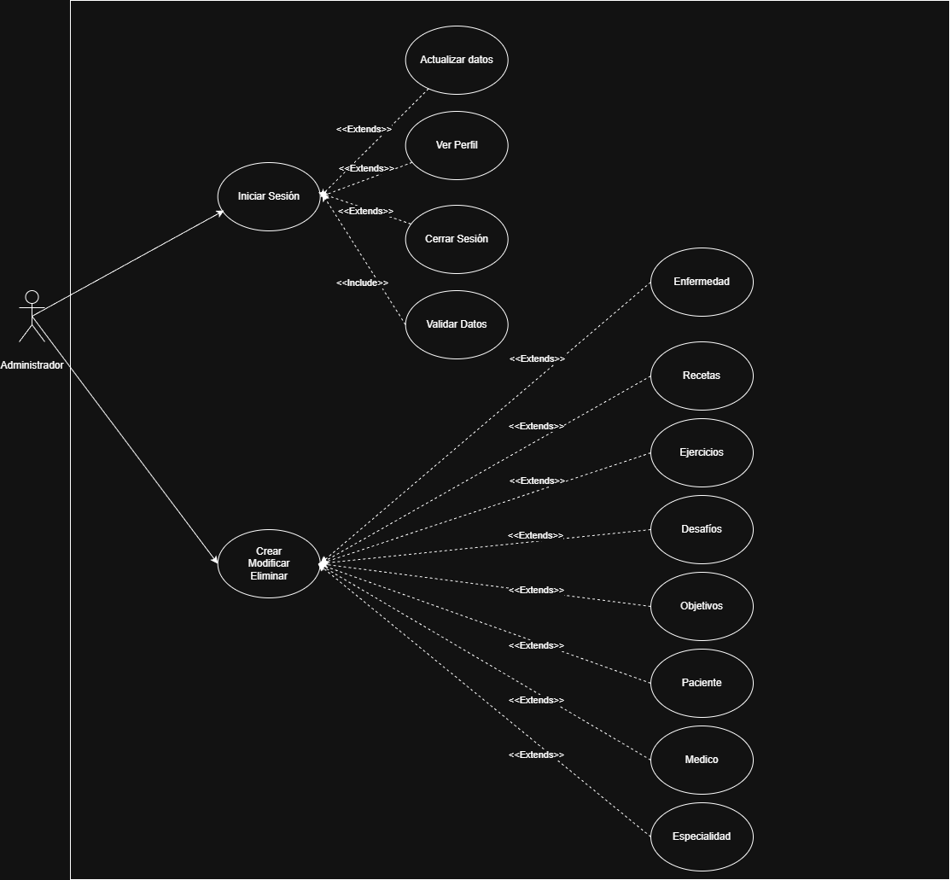
CASO DE USO ADMIN

Slide 12
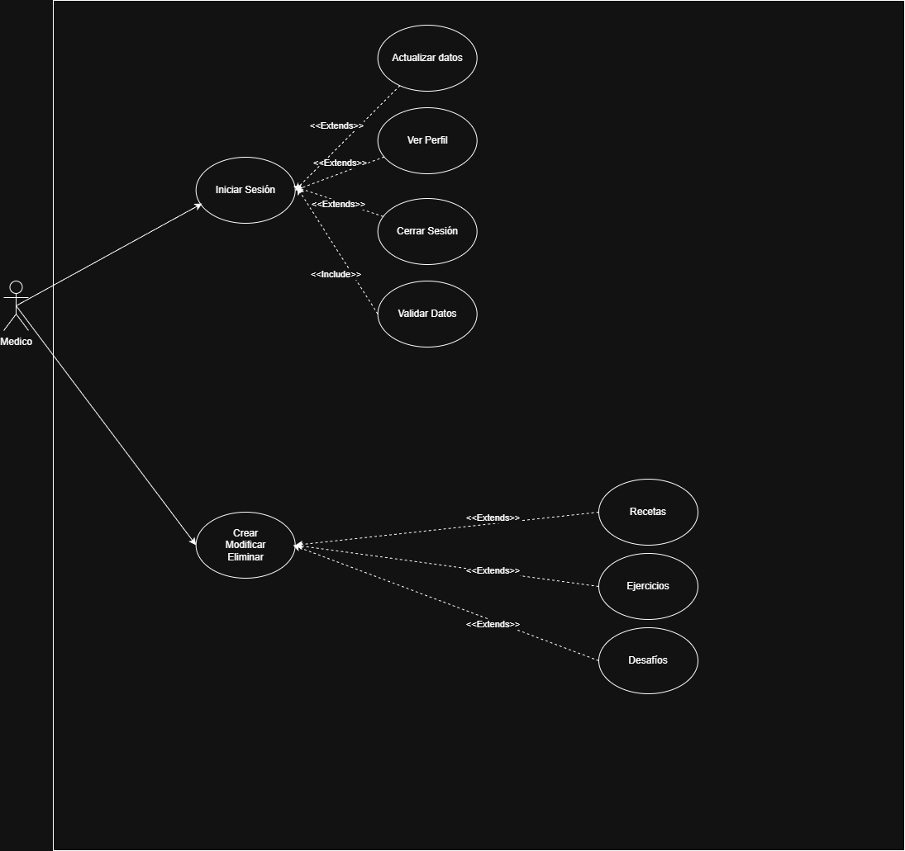
CASO DE USO
MEDICOS

Slide 13
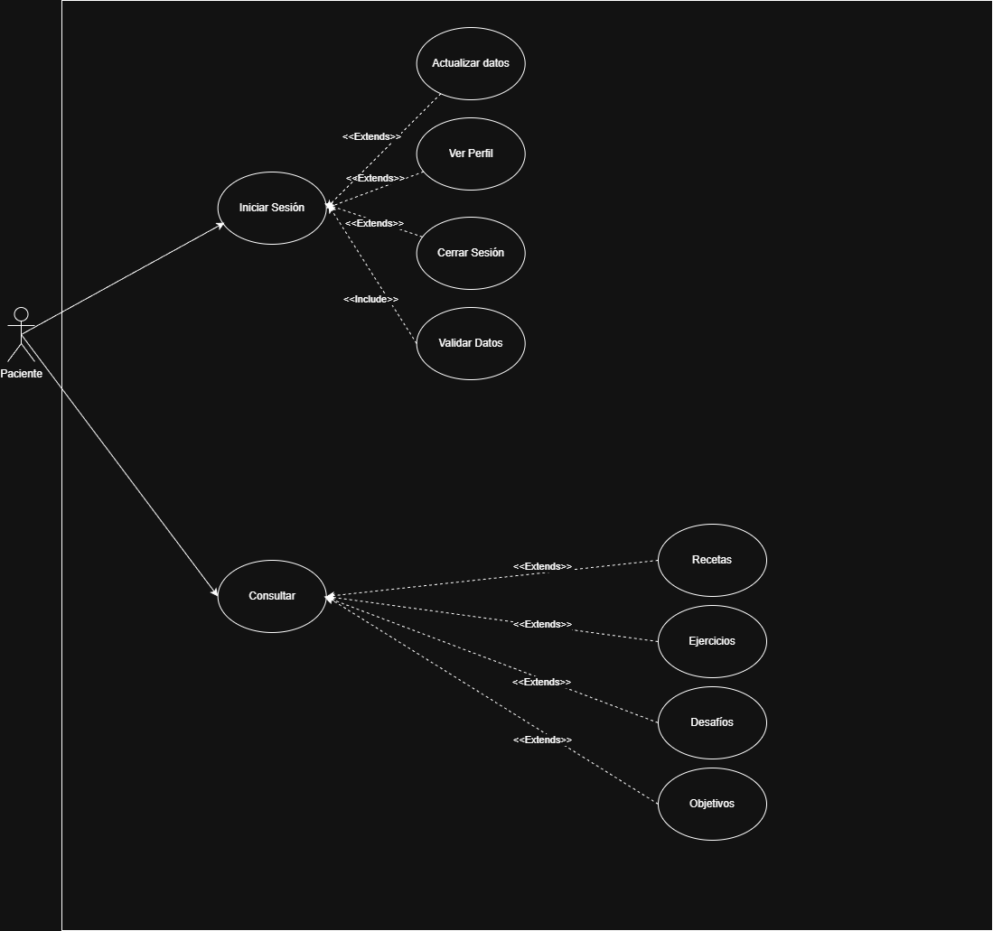
CASO DE USO
PACIENTES

Slide 14




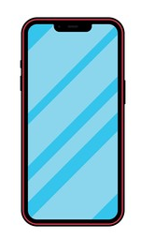
ARQUITECTURA
Medicos
Pagina APEX
SmartWatch
API RestFul
Administrador
Aplicación Móvil

Slide 15
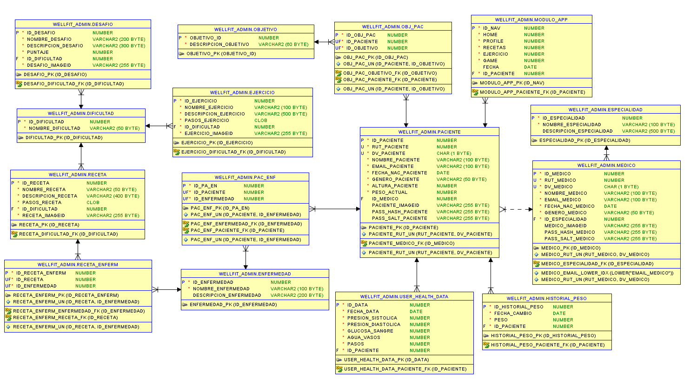
BASE DE DATOS

Slide 16
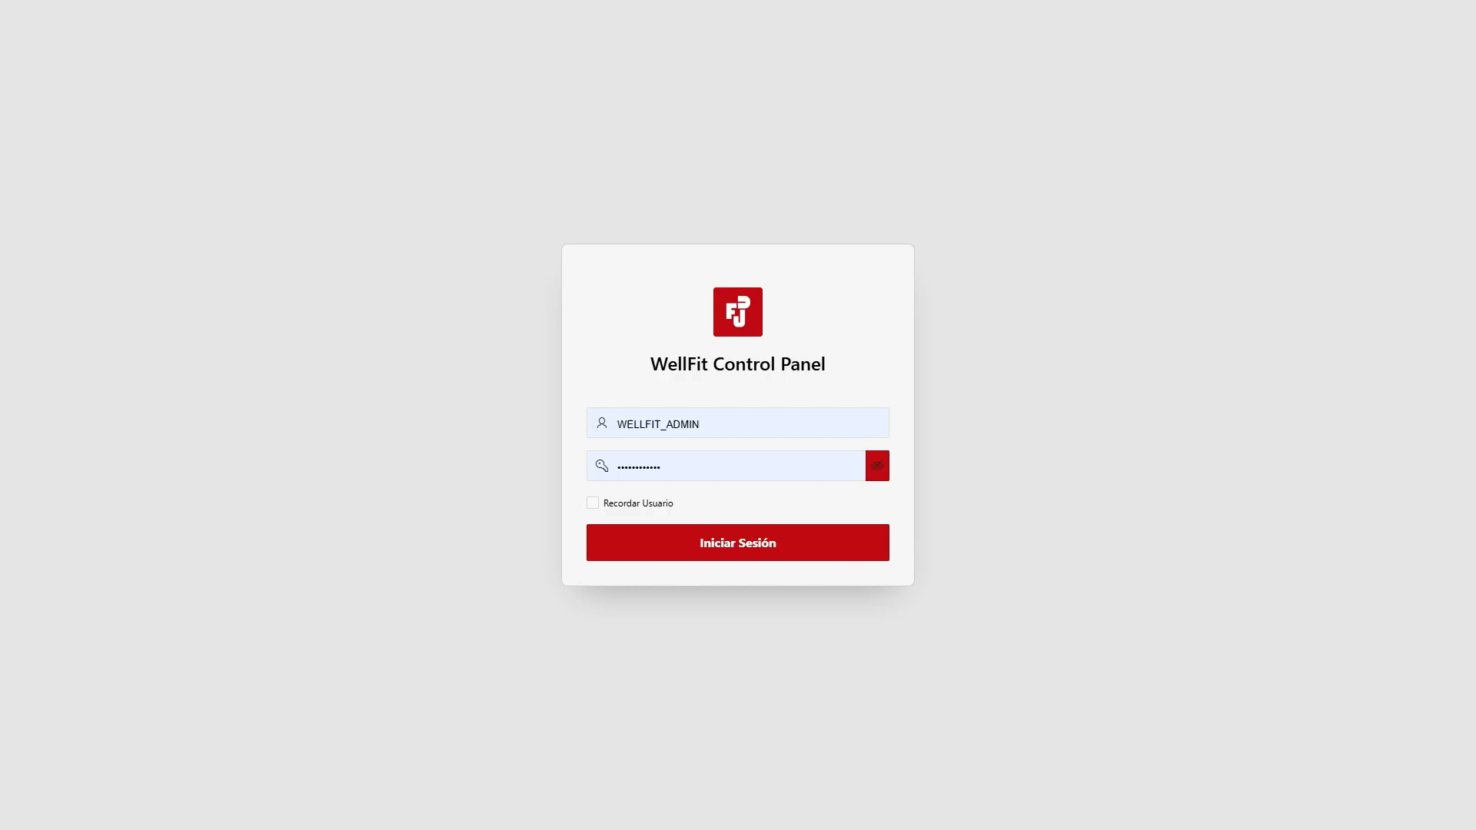
SOLUCIÓN DESARROLLADA

Slide 17
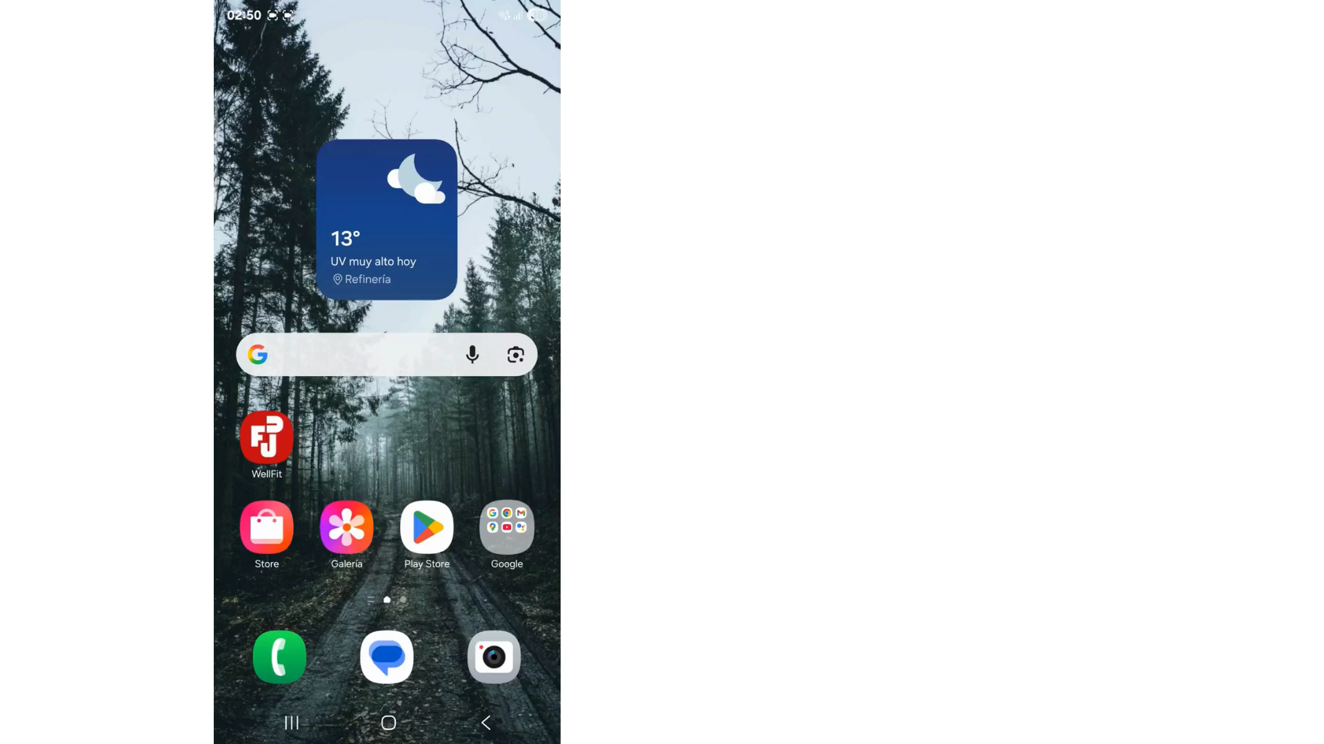
SOLUCIÓN DESARROLLADA

Slide 18
CONCLUSIÓN
Y
REFLEXION

